Slide 1
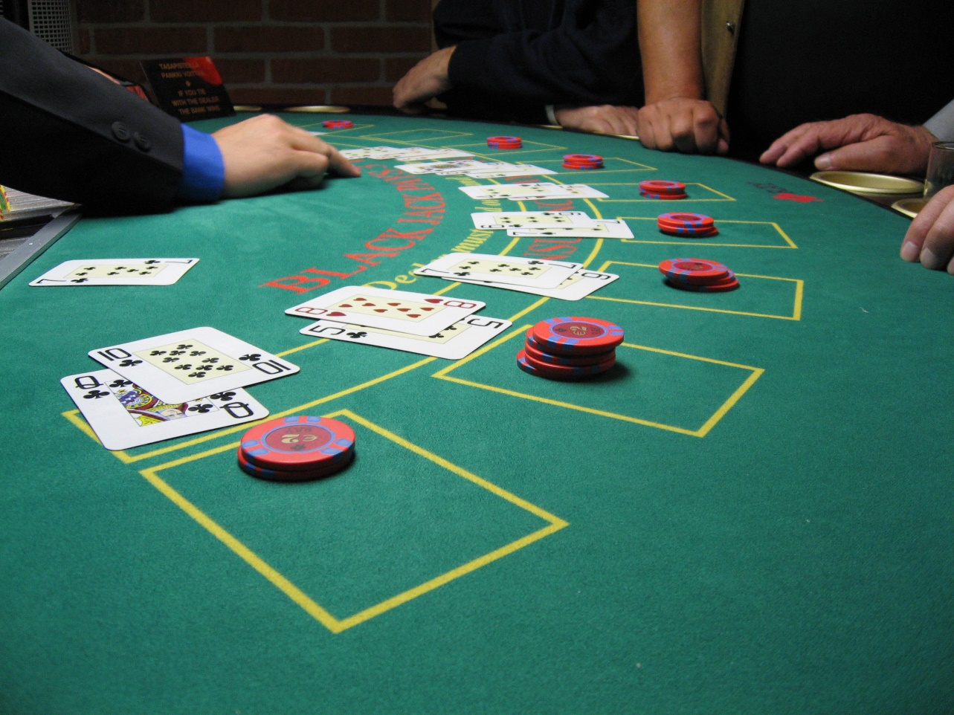
BLACK JACK
Xabier Lekumberri
Gontzal Pujana
Iker Ortiz
Ekaitz Eizaguirre

Slide 2
AURKIBIDEA
Proiektuaren deskribapena:
Planifikazioa:
Klase Diagramaren eboluzioa:
Zekuentzia Diagrama:
Junitak:
Salbuespenak:
Ondorioak:

Slide 3
Deskribapena
Blackjack, hogeitabat ere deitua, kasinoetan jokatzen den karta jokoa da. Jokoaren helburua 21era heltzea da, baina pasatu gabe. Horretarako karten balioa gehituz joango da.
Karten balioa daukaten zenbakiaren berdina izango da, salbuespen batzuekin. J, Q eta K kartak 10 balio dute eta A-k 11 (eskua ≤ 21 bada) edo 1. Bi kartekin 21 lortzen bada, Blackjack dela esaten da eta automatikoki irabazten da.

Slide 4

Deskribapena
Blackjackera jolasteko pausuak hauek dira:
Apostuak
Lehenengo karta banaketa
Bigarren karta banaketa
Irabazlea kalkulatu
Blackjack > 21 > 20 > 19 > … > 1. Jokalari guztien eskua > 21 bada ez dago irabazlerik. Croupierra egoteko kasuan irabazle bat baino gehiago egon ahal dira.

Slide 5
Deskribapena
Bigarren karta banaketa: Lehenengoan 21 heldu ez direnak karta gehiago eskatzeko eskubidea izango dute, nahi beste karta eskatu ahal dituzte 21etik pasatzen ez badira. Momentu honetan, croupierarekin jolasten badaude dobletzeko aukera ematen zaie. Doblatzea, zure apostua bikoiztea, karta bat hartzea eta plantatzea da. Doblatzen denean, croupierrak ere apostua doblatu beharko du.
Irabazlea kalkulatu: Guztien txanda bukatu denean irabazlea kalkulatzeko momentua heldu da. Croupierrik gabe, irabazlea orden honetan kalkulatzen da:
Blackjack > 21 > 20 > 19 > … > 1. Jokalari guztien eskua > 21 bada ez dago irabazlerik. Croupierra egoteko kasuan irabazle bat baino gehiago egon ahal dira. Goiko metodo berdina jarraitzen da, baina irabazle moduan croupierra baino esku hobeagoa daukaten jokalari guztiak izango dira.

Slide 6
Planifikazioa
GitHub proiektu maneilatzailea erabili dugunez, gure planifikazioa asko sinplifikatuko da, bakoitzak egindako lanak besteek kontrolatu dute edozein momentuan, baita akatsak zuzendu ere. Horretarako, TeamSpeak, TeamViewer eta SourceTree programak erabili ditugu lana guztion artean egiteko. Dena den, Aste Santuan oinarrizko inplementazioa amaitu genuen, eta orain arte herentzia, soinua eta bug-ak konpontzen eman dugu denbora.
Pentsatu genuen planifikazio metodorik hoberena, lan zati bakoitzean denon arteko kolaborazioaren bidez gure helburuak modu eragingarriago batean egitea lortzea zela, eta horrela izan da.

Slide 7
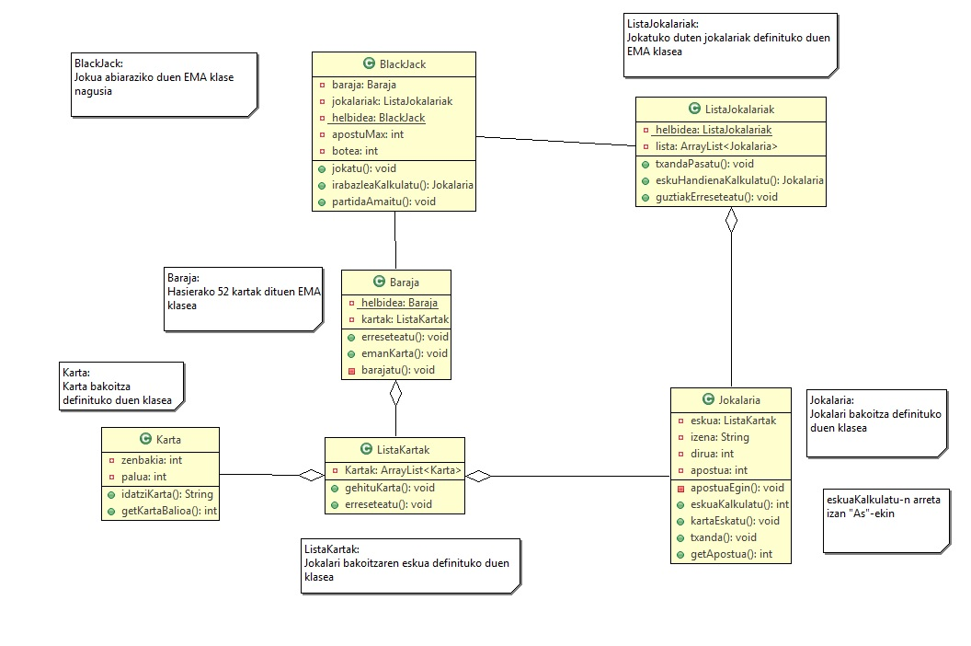
Klase Diagrama (pre-Alpha)

Slide 8
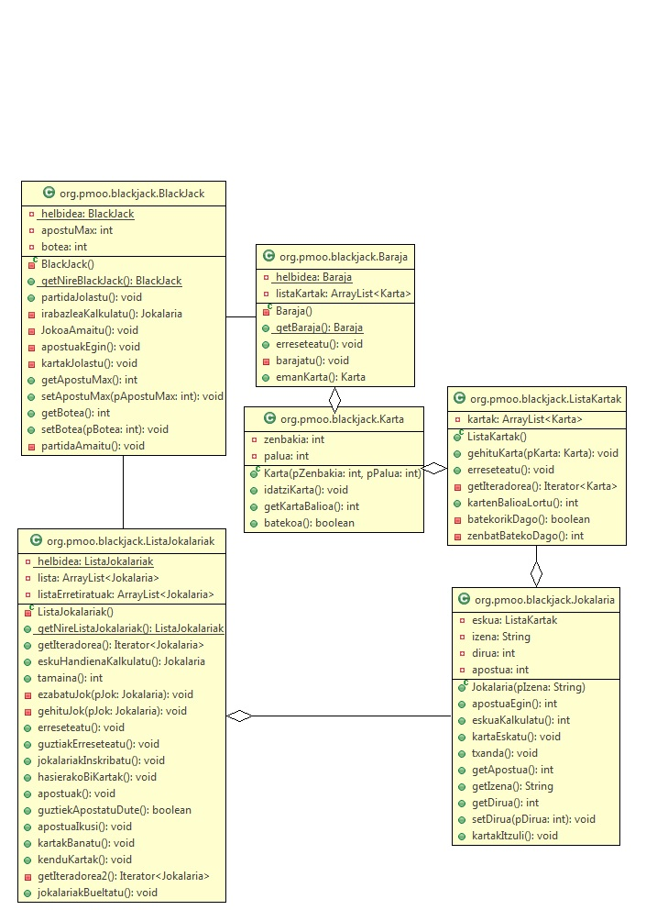
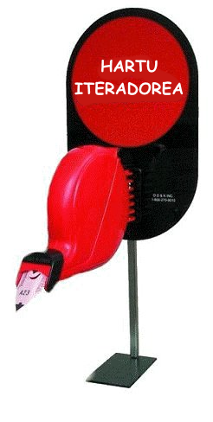
Klase Diagrama (Beta)

Slide 9
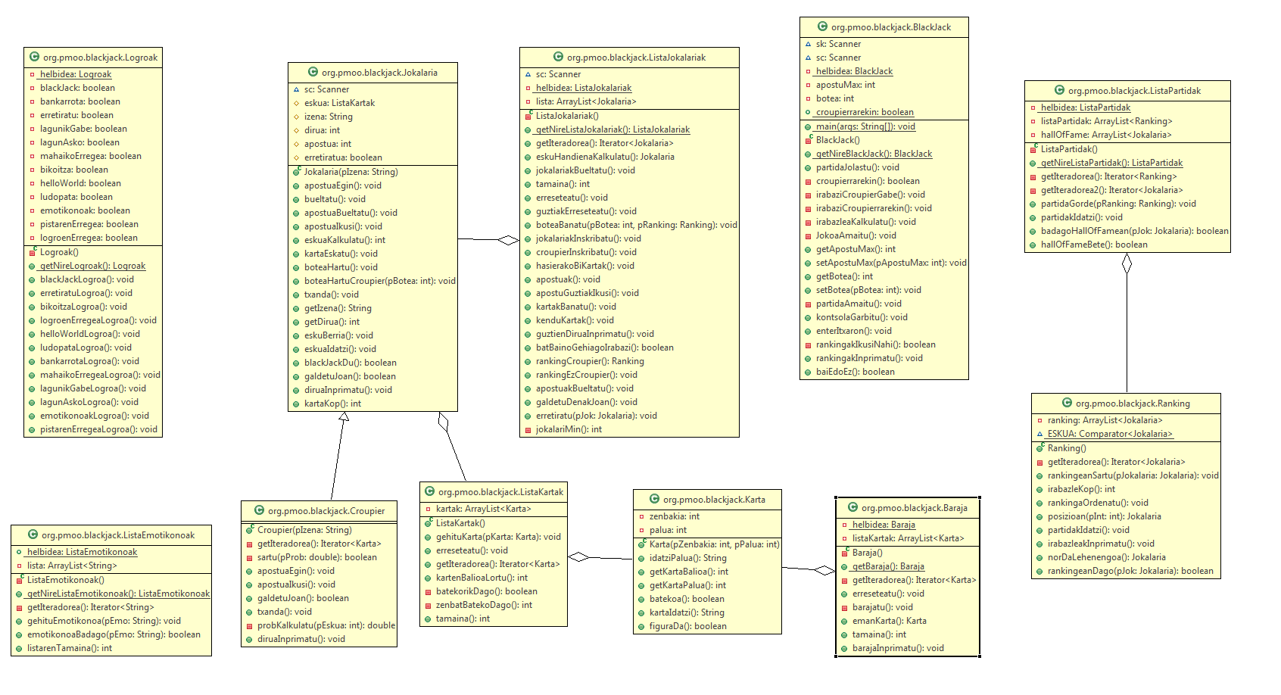
Klase Diagrama (Finala)

Slide 10
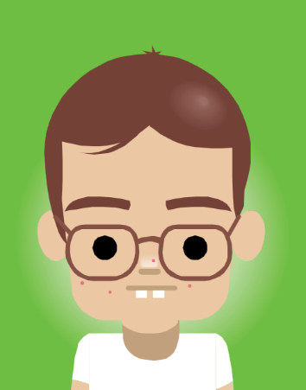
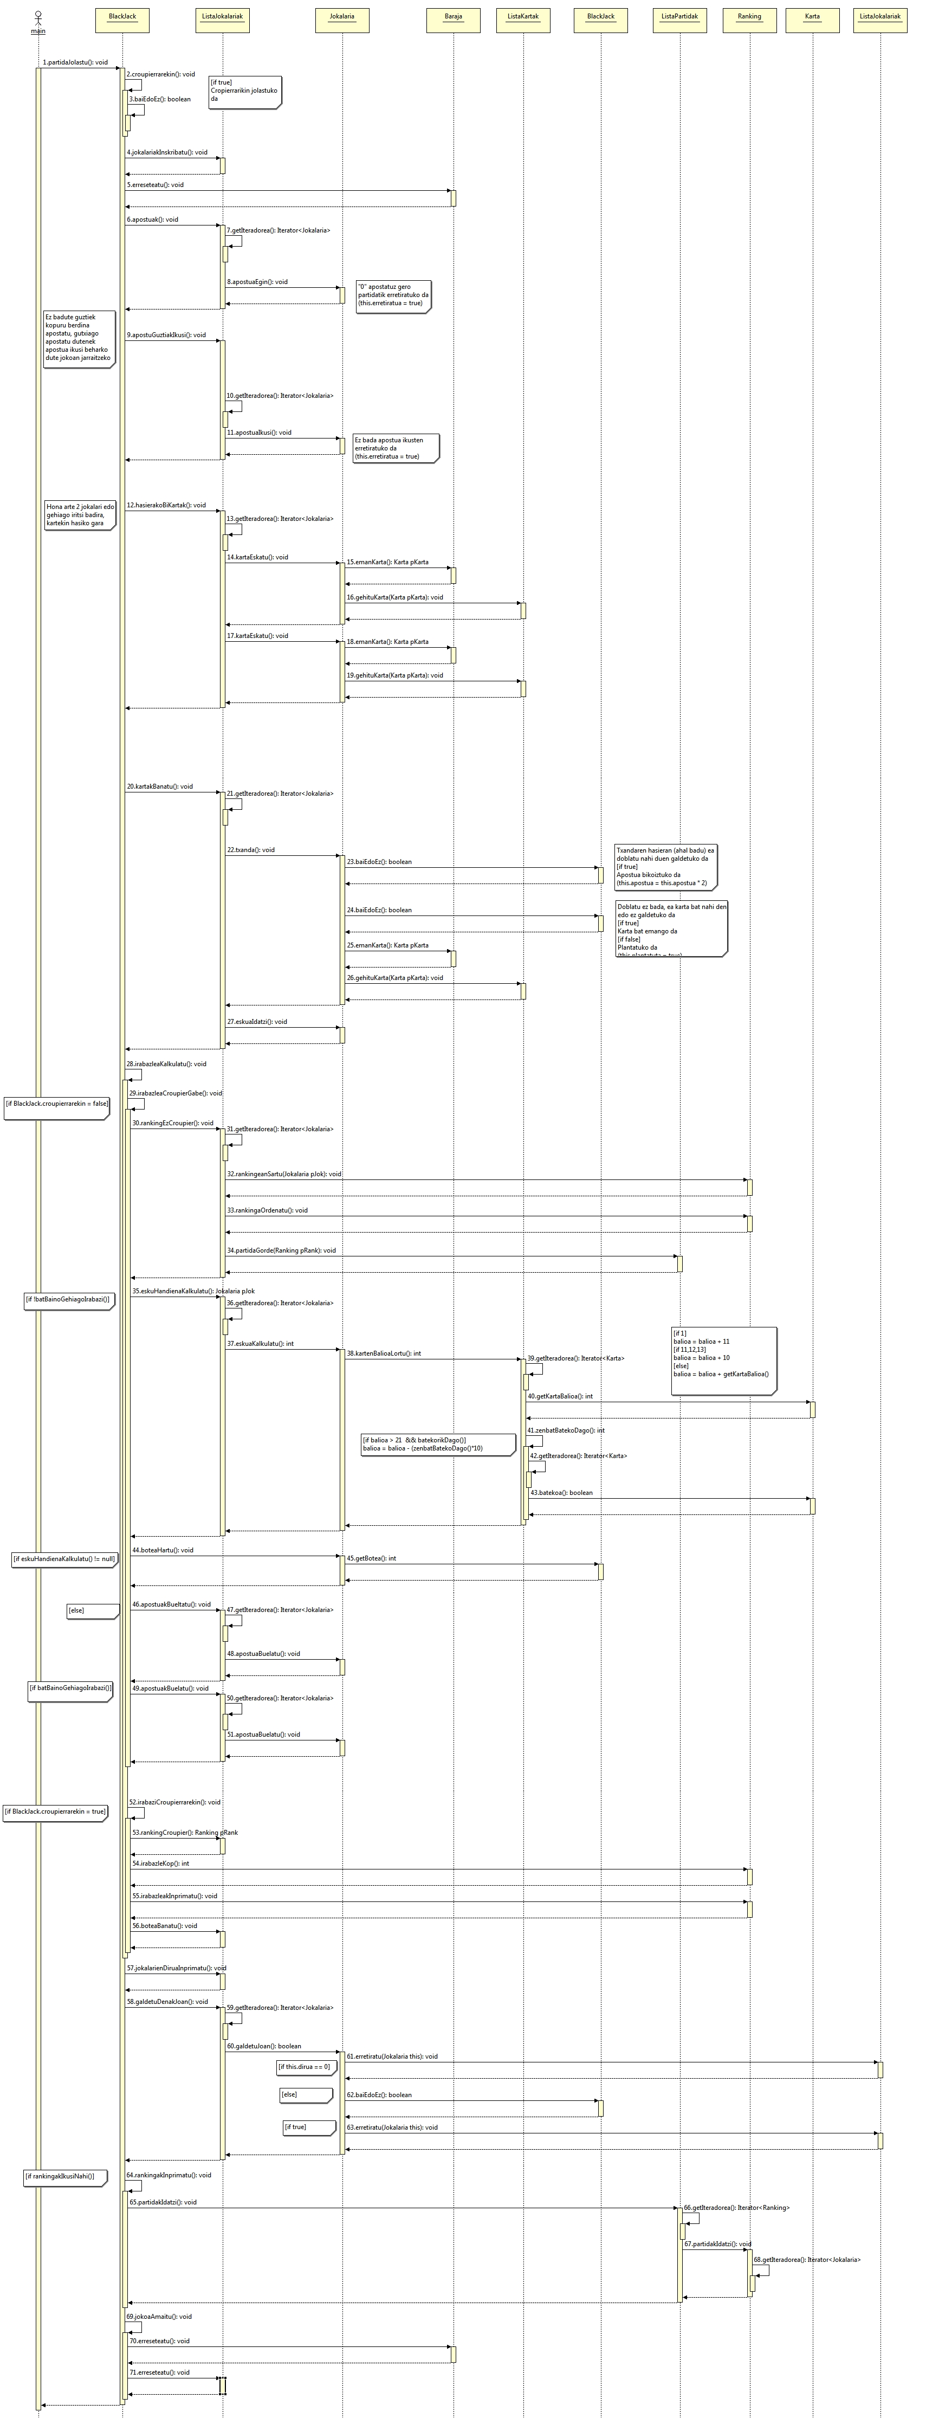
Sekuentzia Diagrama
Sekuentzia-diagrama zatitu dugu zuen ikusmenaren onuragatik

Slide 11
Sekuentzia Diagrama

Slide 12
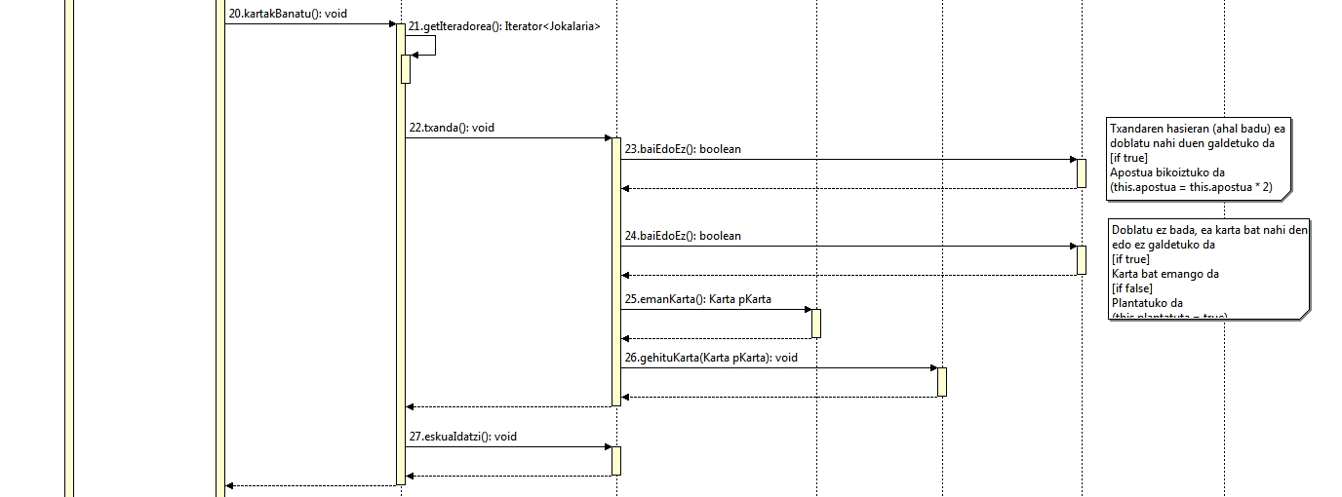
Sekuentzia Diagrama

Slide 13
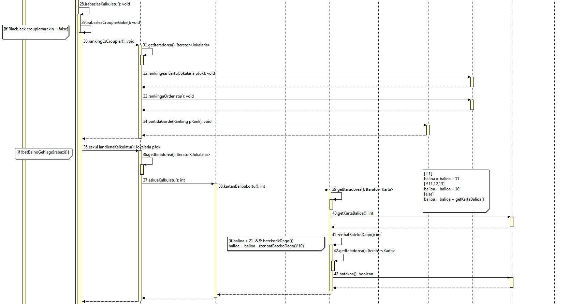
Sekuentzia Diagrama

Slide 14
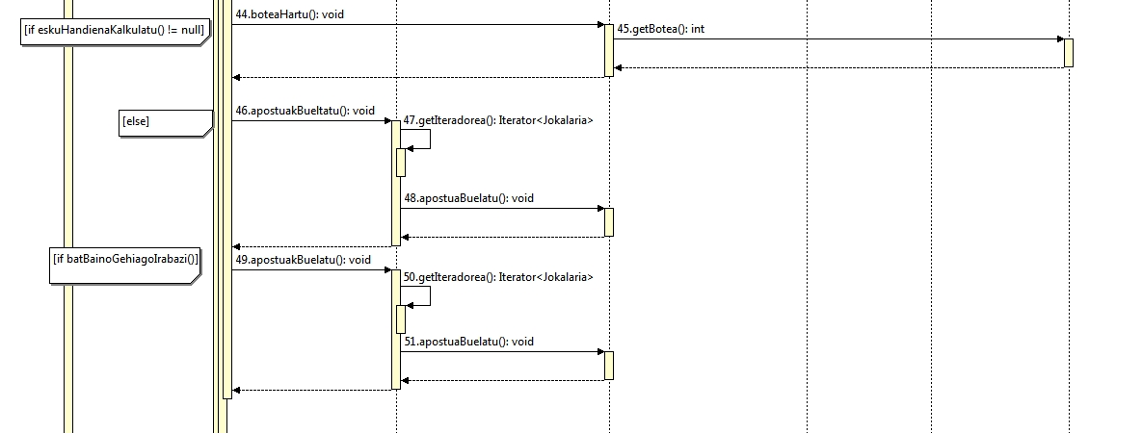
Sekuentzia Diagrama

Slide 15
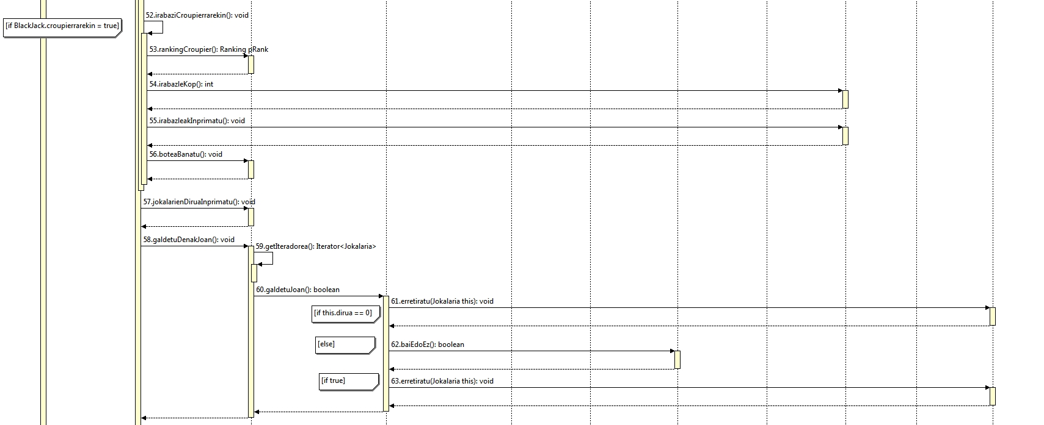
Sekuentzia Diagrama

Slide 16
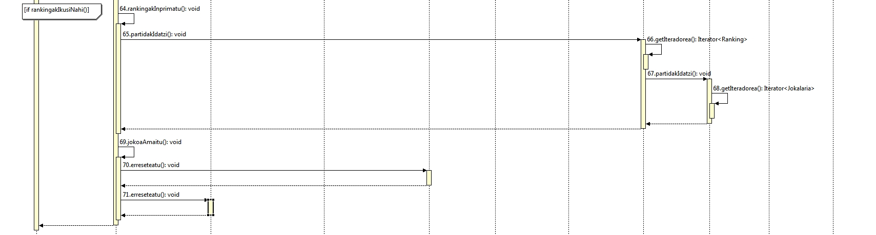
Sekuentzia Diagrama

Slide 17
JUnitak
JUnitak egiterako orduan, ez ditugu BlackJack eta ListaJokalariak klaseen JUnitak egin, beste azpiklaseen metodoak errepikatzen dituztelako while-ren bitartez. Horregatik bakarrik beste klase guztien Junitak egin ditugu

Slide 18
Adi, galdera
Kasu larriren bat bururatzen zaizkizue?
Notes:
18

Slide 19
Salbuespenak
BaiEdoEzException: baiEdoEz() metodoan, eskanerraren bitartez b/B edo e/E ez den edozer idazten bada, berriro idaztea eskatzen zaio jokalariari
ApostuException: apostuaEgin() metodoan, jokalari batek zenbaki negatiboak edo duen dirua baino gehiago apostatu nahi badu, apostua berriro eskatzen dio
JokalariException: bi ataletan erabiltzen da, bat inskribatuJokalaria() metodoan, eta bertan jokalari kopurua egokia ez bada berriro eskatuko da beste jokalari kopuru bat. Beste atala metodo nagusian da, partidaJolastu() metodoan, eta jokalari gehiegi erretiratzen badira, partida amaituko da.
RankingException(): croupierrarekin jolastutako partida bat bukatzean, jokalari guztiak pasatu badira (croupierra barne), guztiei dirua itzuliko zaie.

Slide 20
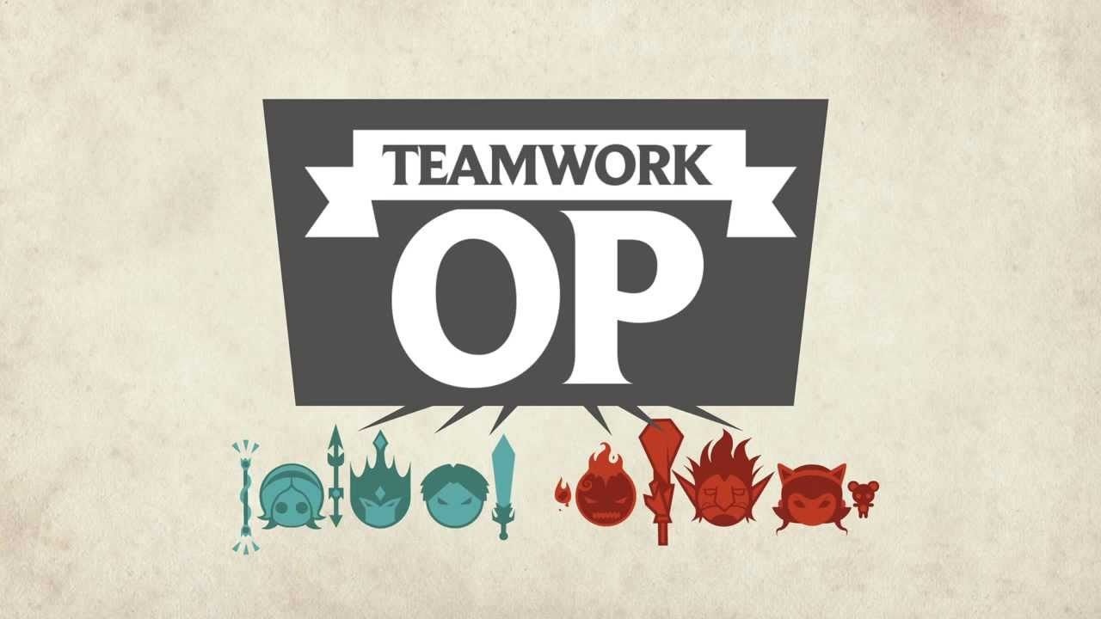
Ondorioak
Proiektuaren zailtasuna: Egokia
Erabilitako jakintzak: Klasean emandako guztiak
Arazoen konponbidea lortzea:
Guztion artean posible
Bug bat konpondu → Milaka bug
Oso goiz hasi: Denbora asko jokoa pulitzeko, eta irakasleei galdera asko egiteko denbora

Slide 21
Galderarik?
Gure proiektua:
www.github.com/Thadah/BlackJack
Notes:
21

